Slide 1

INTERNET FINANCE
第三方支付的分类
主讲人：于佳琦

Slide 2

四、第三方支付的分类
2010年5月19日中国人民银行第7次行长办公会议通过，2010年6月14日中国人民银行颁布的《非金融机构支付服务管理办法》，对第三方支付的分类标准如下。

Slide 3
四、第三方支付的分类
01
02
03
04
网络支付
预付卡的发行与受理
银行卡收单
中国人民银行确定的其他支付服务

Slide 4

四、第三方支付的分类
（一）网络支付
是指依托公共网络或专用网络在收付款人之间转移货币资金的行为，包括货币汇兑、互联网支付、移动电话支付、固定电话支付、数字电视支付等。
例如支付宝、财付通、银联在线支付等，它们以在线支付为主，捆绑大型电子商务网站，迅速做大做强。

Slide 5

四、第三方支付的分类
（一）网络支付
网络支付业务，包括线上支付和线下支付。
线上支付就是通过电子商务平台等进行交易，银行或第三方支付机构提供资金结算的一种业务。
线下支付包括了扫码支付、NFC支付或者刷脸支付等，在进行支付之前，个人用户需要与第三方支付机构签约、注册虚拟账户、绑定银行卡，并授权其进行账户后续相关操作。
日常生活中的小额交易多选择该种支付方式。

Slide 6

四、第三方支付的分类
（二）预付卡的发行与受理
是指以营利为目的发行的、在发行机构之外购买商品或服务的预付价值，包括采取磁条、芯片等技术以卡片、密码等形式发行的预付卡。
预付卡是指先付款，后消费的的支付卡片。
例如最常见的超市购物卡，城市公交卡，店铺会员卡都是预付卡的一种。由于移动支付方式的不断扩张和备付金交存制度的不断推进，预付卡发行与受理业务的交易规模已经很小。

Slide 7

四、第三方支付的分类
（三）银行卡收单
银行卡收单业务，是指第三方支付机构与商户签订银行卡受理协议，在商户按约定受理银行卡并与持卡人达成交易后，为商户提供交易资金结算服务的行为。
银行卡持卡人提供基于POS终端的线下实时支付服务，并向终端特约商户提供POS申请/审批、自动结帐/对帐、跨区域T+1清算、资金归集、多帐户管理等综合服务。
传统模式中该业务一般是在线下完成的，也就是刷卡支付，支付接口主要是pos机，支付的载体是银行开放的pos接口。之后伴随着网络支付的兴起，传统的线下收单发展成为基于无卡形式的线上收单，支付的接口成为通过互联网输入银行卡的相关信息，支付的载体是网联接口或者快捷支付接口。

Slide 8
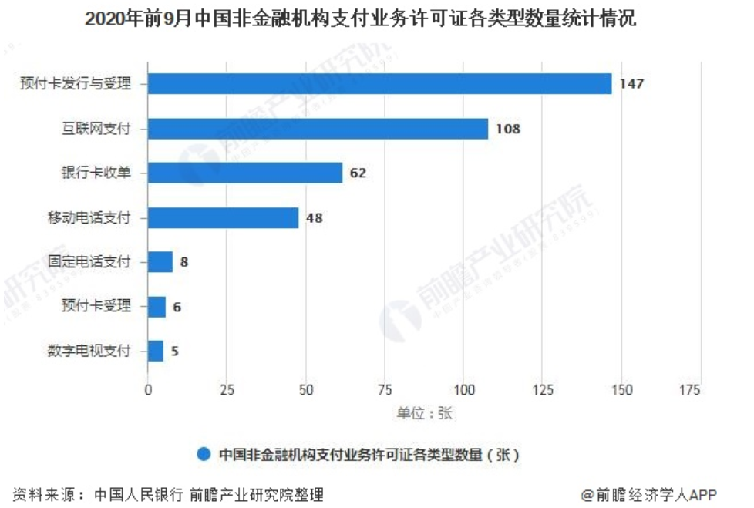
四、第三方支付的分类
（四）中国人民银行确定的其他支付服务
是指除了以上三种支付模式外的其它支付服务，随着金融科技、人工智能的应用，新的支付模式、新的支付媒介的出现等。

Slide 9
BUSINESS POWERPOINT
感谢观看 THANK YOU!

